Slide 1
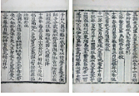
02. 한국 문헌 속 증거
1.삼국사기(지증왕,13년)
우산국 복속
이사부 ->우산국 정벌
우산국 : 6세기 초까지 울릉도와 독도 지배국
<삼국사기>

Slide 2
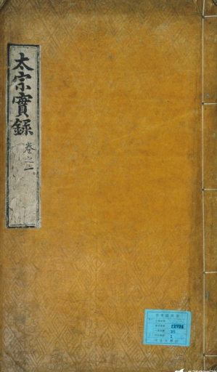
02. 한국 문헌 속 증거
2.태종실록 – 쇄환정책 근거(1417)
倭寇 于山、武陵。
왜적이 울릉도(무릉도)와 우산도에서 도둑질하다.
-태종실록 34권, 태종 17년 8월 6일
​
백성 보호 차원 -> 백성 내륙
-> 빈 섬X, 잠시이주O
‘쇄환정책 실시 흔적’
<태종실록>

Slide 3
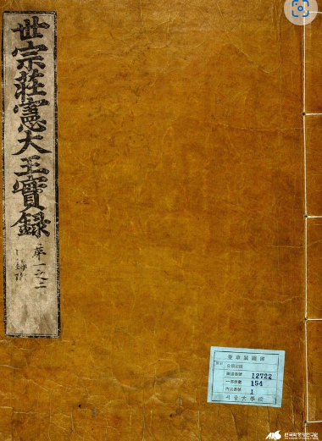
02. 한국 문헌 속 증거
3.세종실록 – 수토정책 근거(1425)
<세종실록>
섬에 관리를 파견
-> 독도 버림X
꾸준히 감찰사 파견, 관리
以前判長鬐縣事金麟雨爲于山、武陵等處按撫使
전 판장기현사(判長鬐縣事) 김인우(金麟雨)를 우산도(于山島)·무릉도(武陵島) 등지의 안무사(安撫使)로 삼았다.
-세종실록 29권, 세종 7년 8월 8일
​

Slide 4
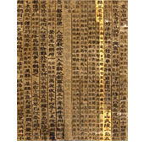
02. 한국 문헌 속 증거
4.세종실록지리지(1494)
조선 초기 관찬서
우산(독도) -> 무릉(울릉도)
날씨 맑음 -> 관찰 O
<세종실록지리지>

Slide 5
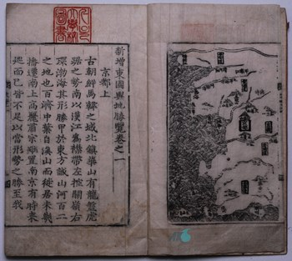
02. 한국 문헌 속 증거
5.신증여지동국여지승람(1530)
문신 이행, 윤은보의 관찬지리서
위치 : 우산도 울릉도
뒤바뀜 , 그러나 !!!!
16세기 조선조정 영토인식
: 동해 끝쪽 -> 두 개의 섬 존재
<신증여지동국여지승람>

Slide 6
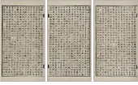
02. 한국 문헌 속 증거
6.숙종실록(1674~1720)
안용복, 박어둔이 끌려간 기록 有
<울릉도 쟁계 발생>
<숙종실록>

Slide 7
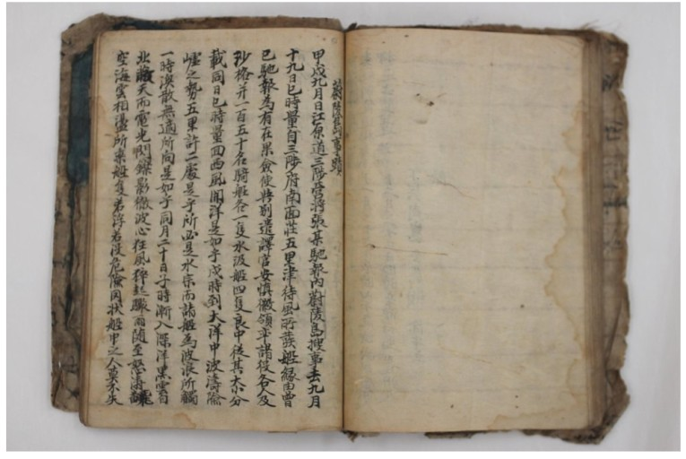
02. 한국 문헌 속 증거
7.울릉도 사적(1694)
<기록>
동쪽에 한섬(독도)
크기 : 울도의 3분의 1
거리 : 300여리
<울릉도 사적>(1694)
조건의 해당 도서: 오직 독도 !!

Slide 8
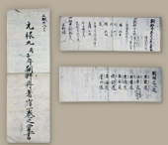
02. 한국 문헌 속 증거
8.원록구병자년조선주착안 일권지각서(1696)
안용복의
자산도(독도)
일본어선 격추 사건
안용복 -> 오키섬 관리
진술 : 울릉도, 독도 = 우리 땅
<원록구병자년 조선주착안일권지각서>

Slide 9
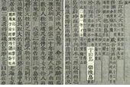
02. 한국 문헌 속 증거
9.동국문헌비고(1770)
관찬서 - 조선의 문물제도 기록
우산도(독도)와 울릉도 …
우산 = 일본이 말하는 송도
<동국문헌비고의 ‘여지고’>

Slide 10
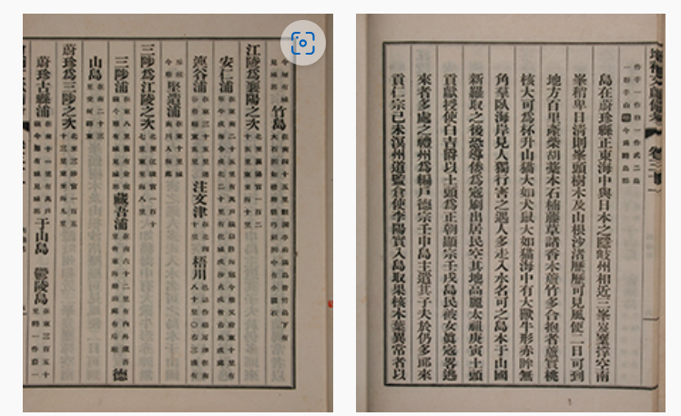
02. 한국 문헌 속 증거
10.증보문헌비고(1770)
우산도(于山島) -> 독도
울도군(鬱[欝]島郡)
속(續) -> 울도군(鬱[欝]島郡)
<증보문헌비고>

